Slide 1
Муниципальное бюджетное дошкольное образовательное учреждение детский сад №244 Формирование представлений о родном крае(Ульяновской области) у детей старшего дошкольного возраста через народное творчество Воспитатель: Попова Н.А

Slide 2
Ульяновская область многонациональна этносы оказали наибольшее влияние на формирование народного творчества, где отразились единые черты для представителей разных народов

Slide 3
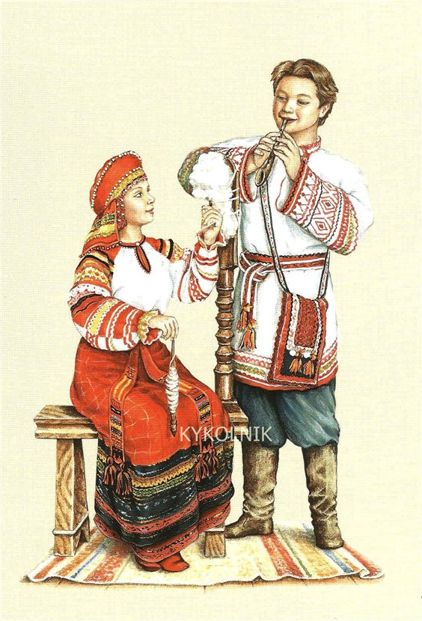
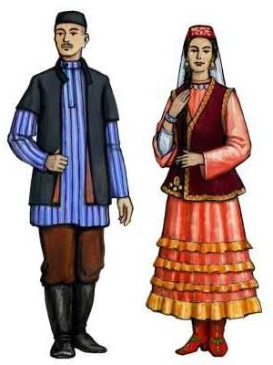
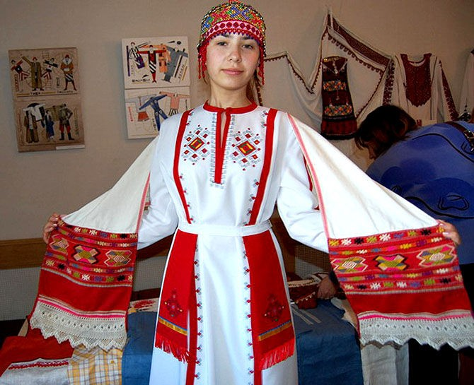
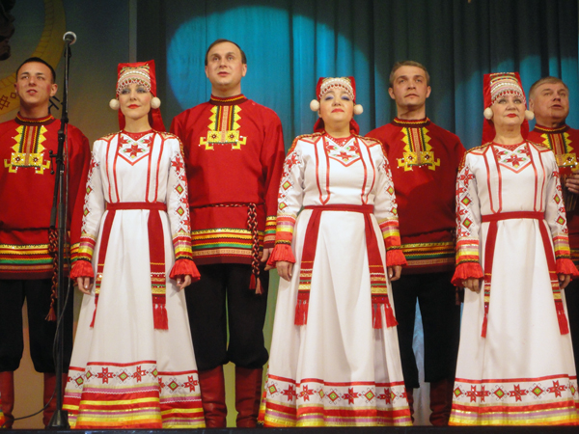
Русские Татары Чуваши Мордва

Slide 4
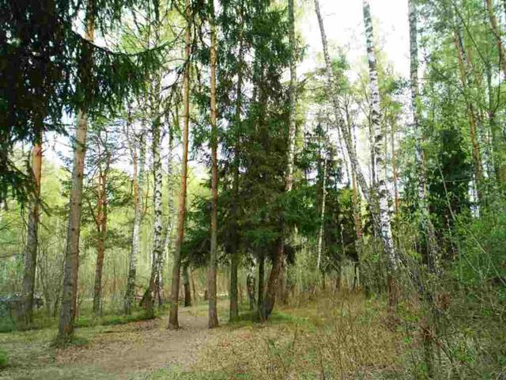
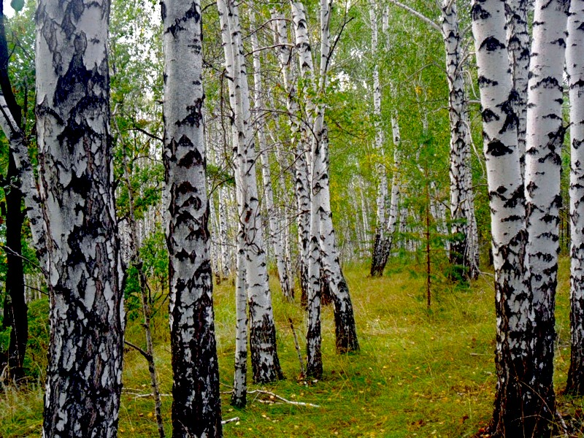
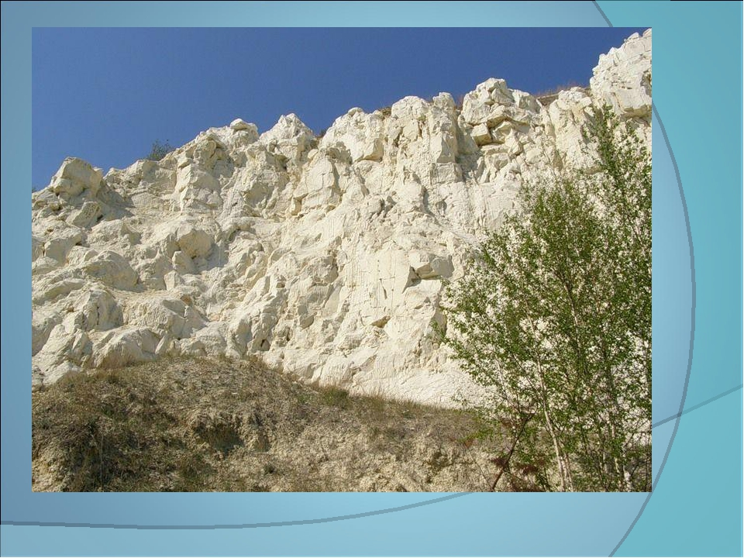
Становления народного промысла Ульяновской области вызвано рядом факторов - наличие сырья-мел, глина, камень, лес, сельско-хозяйственного сырья ( конопля, лён, шерсть) -малоземелье, низкое качество почв -высокие налоги взимаемые с населения

Slide 5
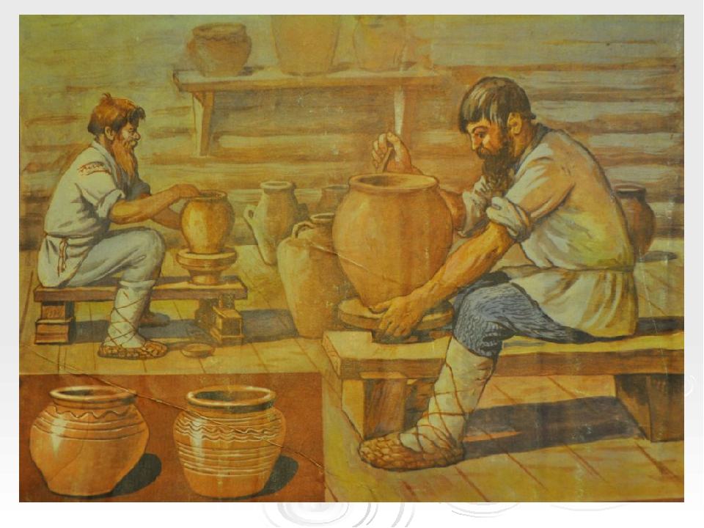
Гончарство было наиболее распространённым видом народного творчества. В крестьянском быту обязательно были русская печь, глиняные горшки, миски, кувшины, блюда, и многие другие предметы необходимые в быту. Без этой посуды не могла обойтись не одна семья.

Slide 6
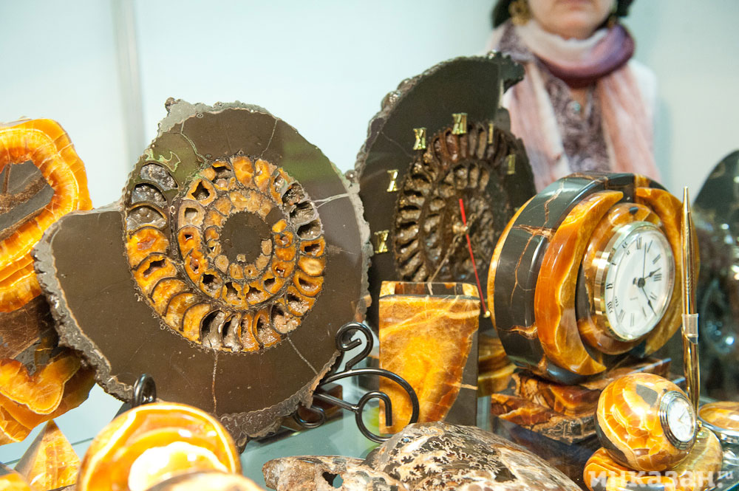
Камнеобрабатывающий промысел Природный камень-материал который древний человек начал обрабатывать первым. Сначала из камня делались орудия труда. Умение работать с камнем развивалось и предметы из камня становились более изящными. Подробно об истории обработки и образования местных поделочных работ можно узнать посетив музей-салон камня «Симбирцит» который был открыт 18 февраля 2005 года. В музеи представлены различные виды камней, а так же «симбирцит» -уникальный камень, единственное местонахождение которого было обнаружено под Симбирском ныне Ульяновском.

Slide 7
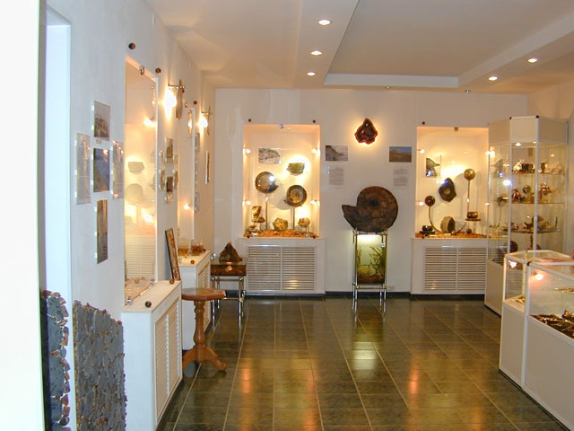
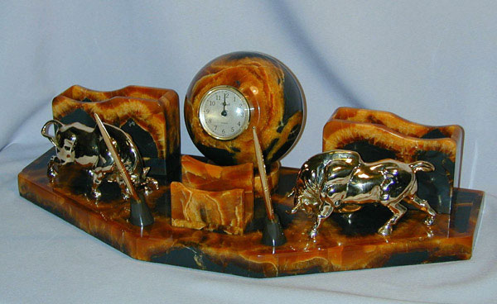
Музей-салон «Симбирцит»

Slide 8
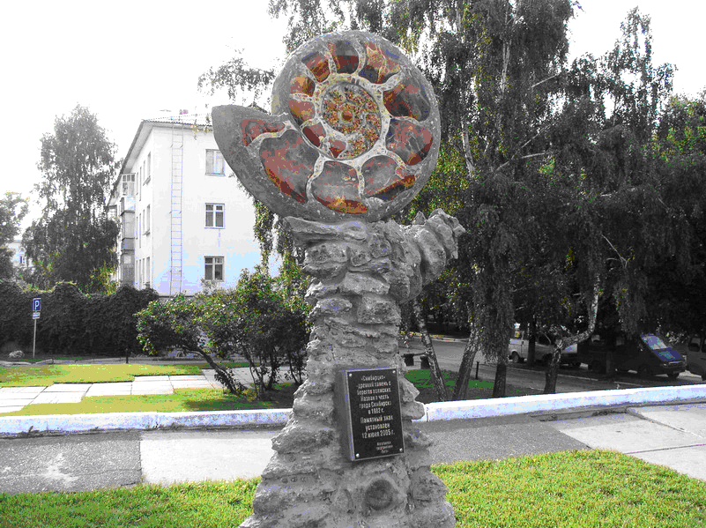
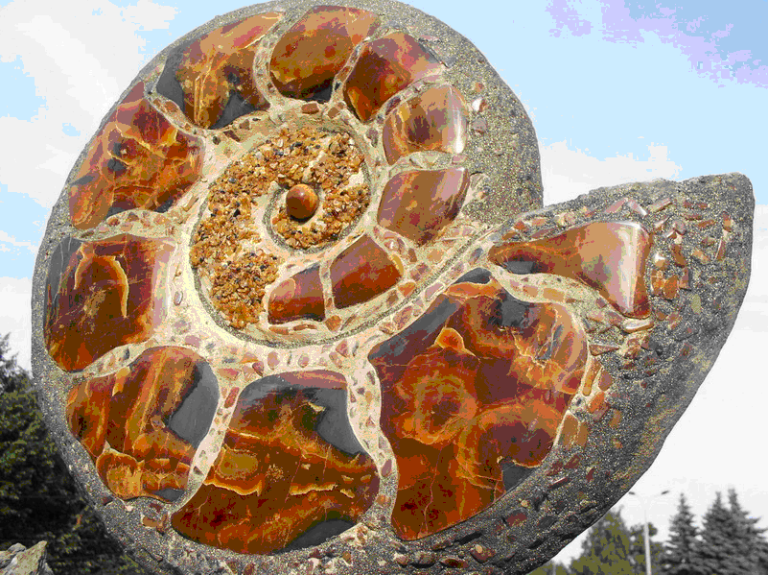
12 июня 2005 года в День Города у гостиницы «Венец» был открыт памятный знак ульяновскому камню «Симбирциту»

Slide 9
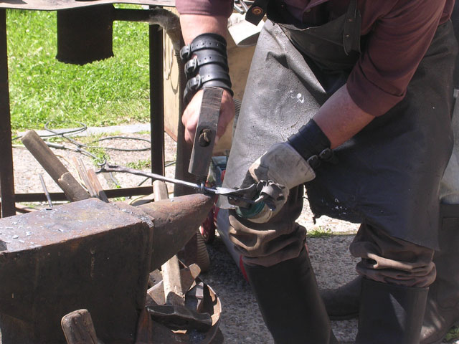
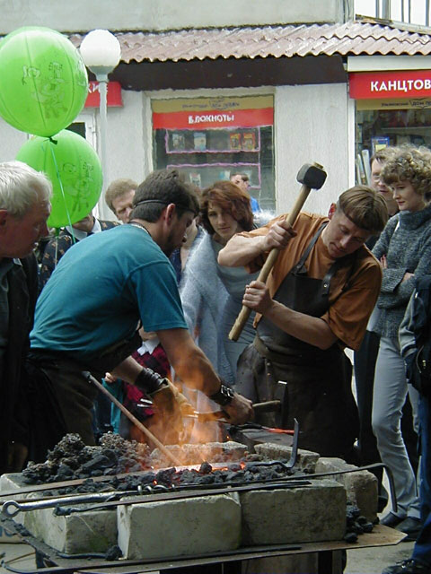
Кузнечное ремесло (обработка металла) Почти в каждом селе был свой кузнец. В Ульяновске существует Симбирский кузнечный двор «Корч» организован в 1986 году. Коллектив творческий который сочетает исторический опыт кузнечного искусства и современные средства отделки металлов.

Slide 10
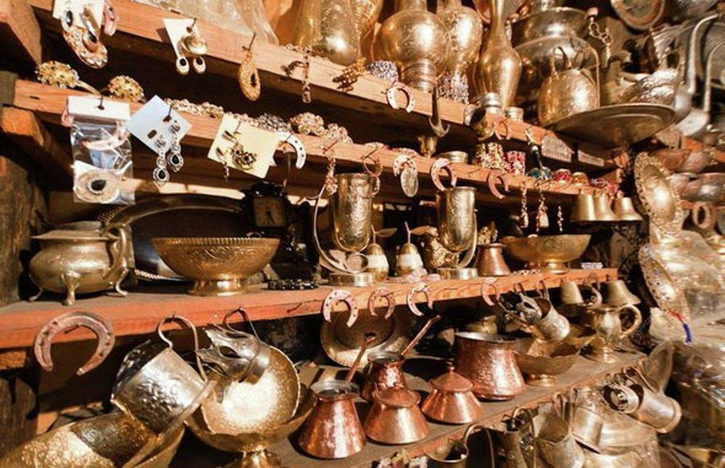
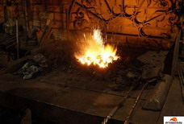
Создают эксклюзивные ювелирные изделия, подсвечники, фонари, камины. «Корч» является участником различных выставок в России, а так же в других странах.

Slide 11
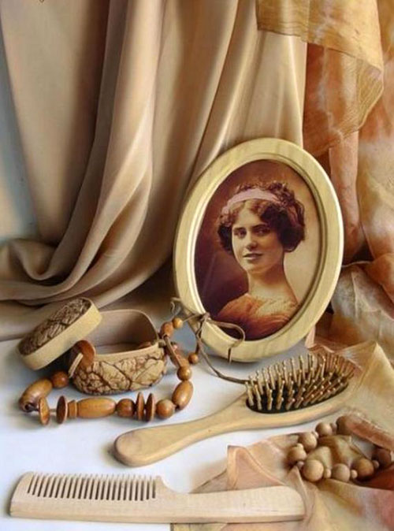
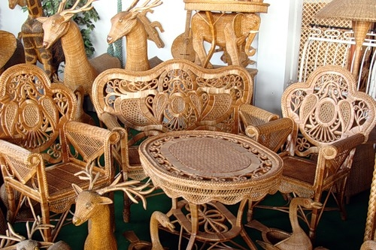
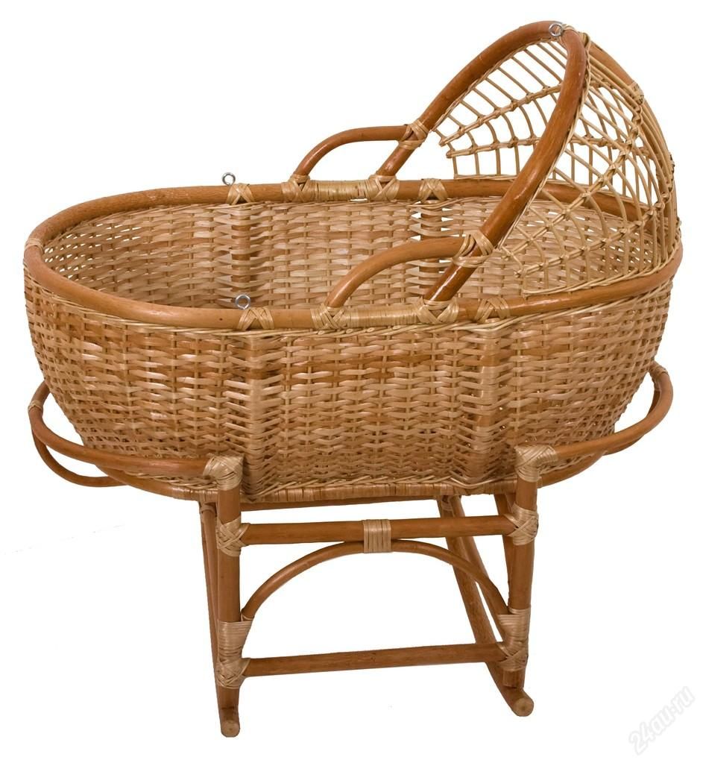
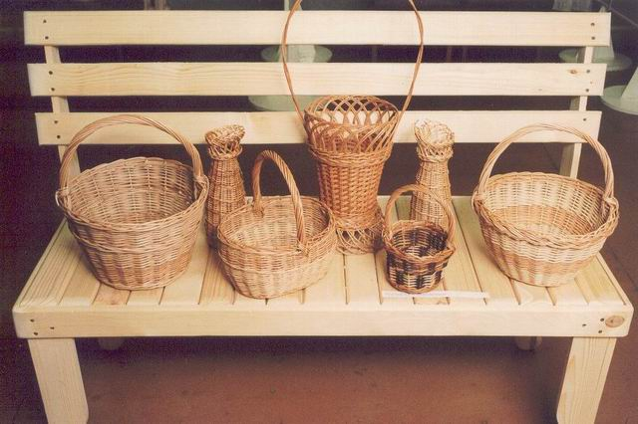
Деревообрабатывающее ремесло занимало первое место. К нему относятся изготовление плетённых изделий из прута, лыка, ивовых прутьев. Изготавливались кузова, большие и маленькие корзинки. Особенной аккуратностью и красотой отличалась Мордовия.

Slide 12
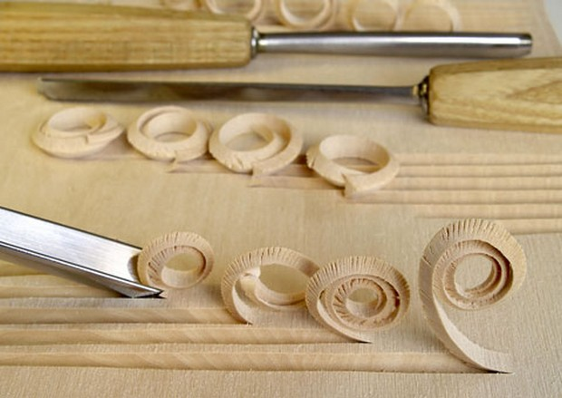
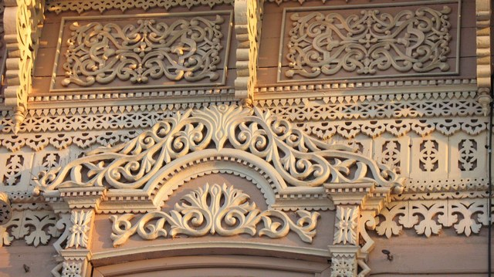
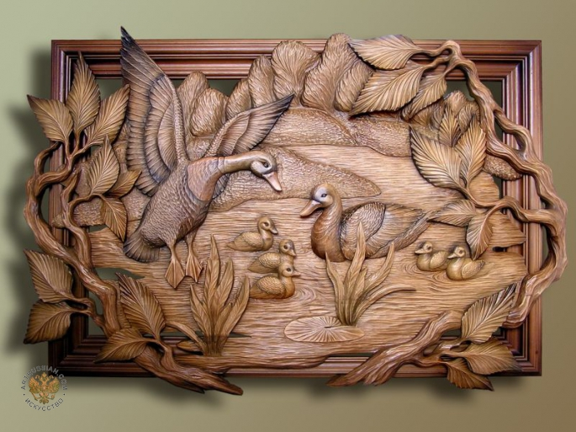
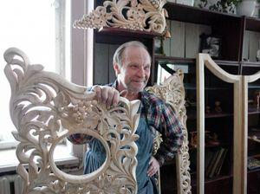
В домовой резьбе присутствовал геометрический орнамент, а так же изображение растений, животных, птиц. Узорная доска, напоминала кружево

Slide 13
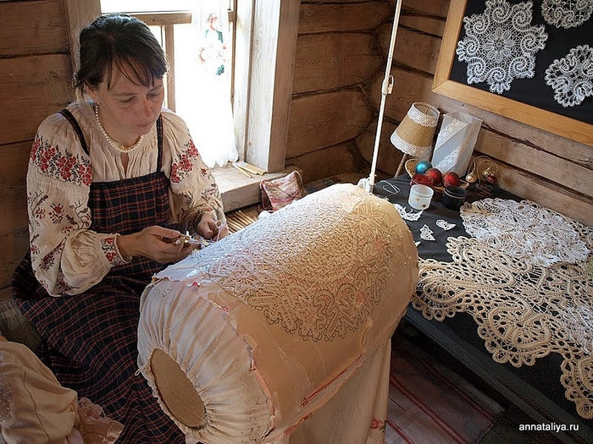
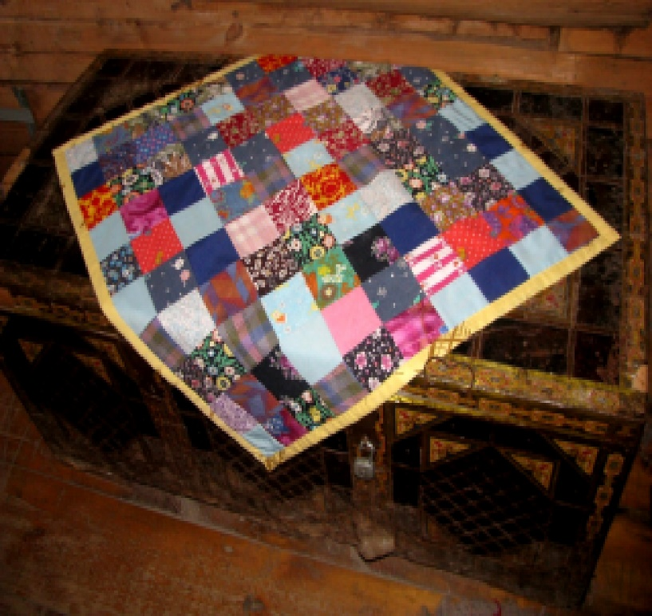
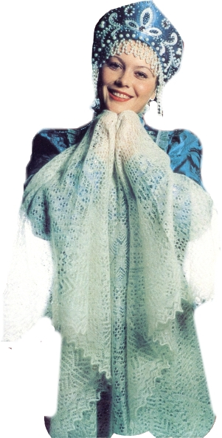
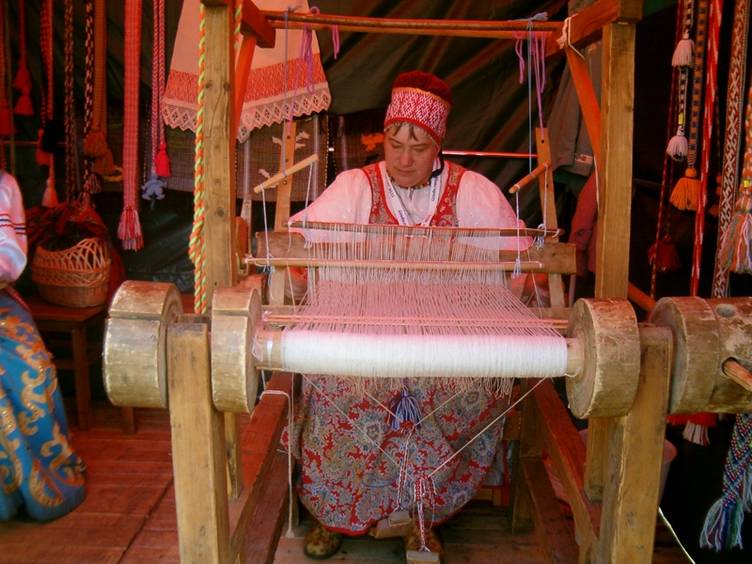
На втором месте было ткачество, кружевоплетение изготовление одежды, обуви.

Slide 14
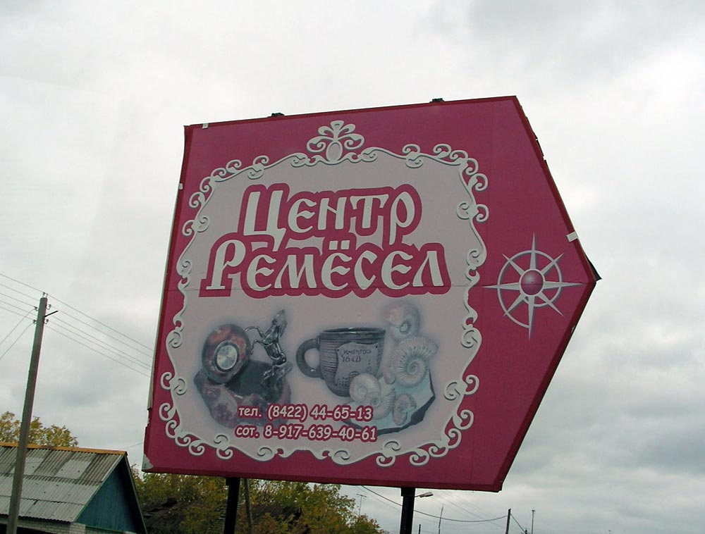
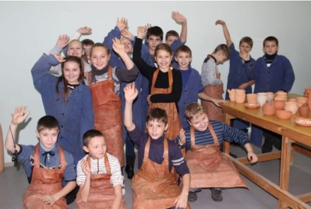
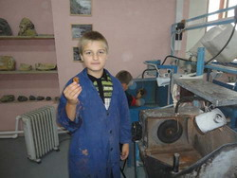
Недалеко от города всего 25км находится село Новая Беденьга. В котором распахивает двери для нас уникальный «Центр ремёсел». Здесь каждый может окунуться в бытовую и творческую атмосферу ремесленного уклада. Можно понаблюдать за работой мастеров а так же самим поучаствовать, в обработке камня, поработать на гончарном круге. Изготовить себе сувенир, а так же приобрести.

Slide 16
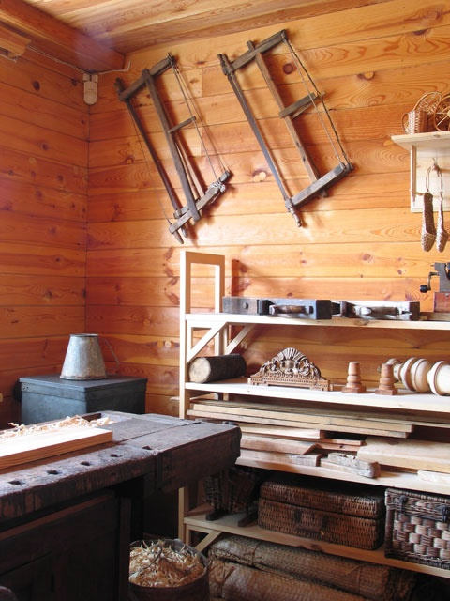
Старинные верстаки, токарные станки, десятки инструментов воссоздают облик столярной мастерской. Стружки на полу, нехитрые продукты на обеденном столе, образцы мебели, сделанные руками мастерством и талантом безымянных симбирских столяров, создают удивительное впечатление их присутствия.

Slide 17
Музей «Столярная мастерская»

Slide 18
Музей Народного творчества

Slide 19
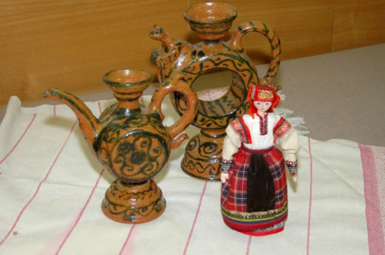
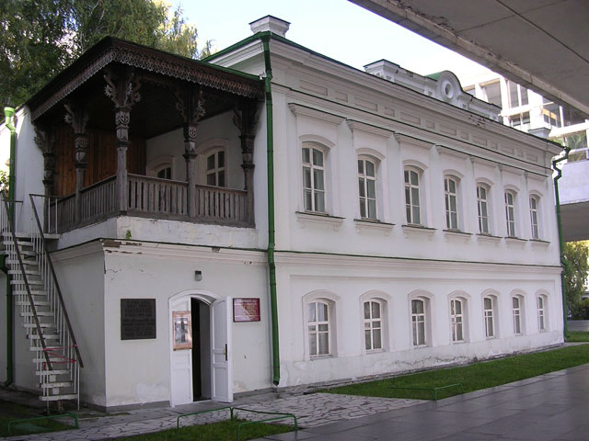
В коллекции музея представлены образцы традиционного народного искусства (промыслы Симбирской губернии).Видное место отведено художественной обработки дерева, лозы, местного минерала симбирцита, тканным и вышитым изделиям. Целый ряд посвящён гончарному ремеслу. Экспериментальная оборудованная площадка «Истокия» по приобщению подрастающего поколения к истокам народной культуры и искусства.

Slide 20
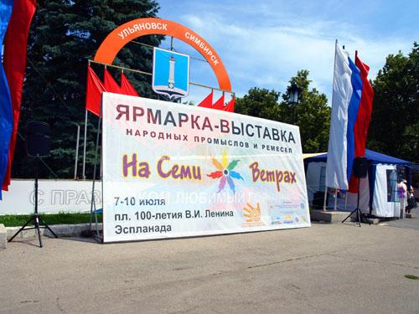
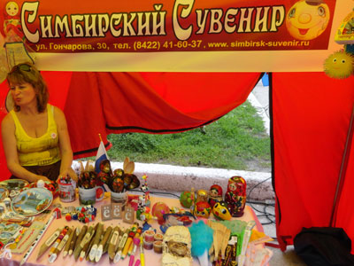
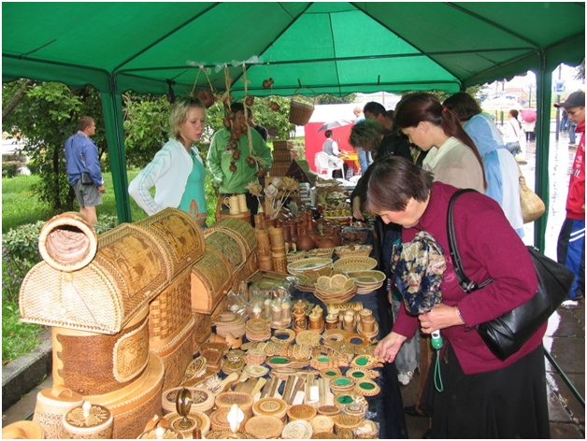
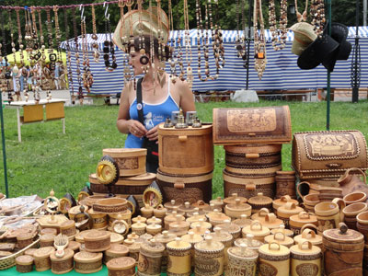
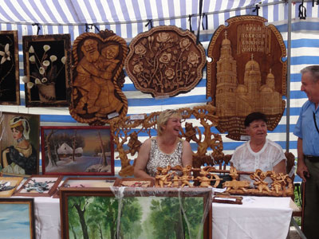
Ярмарка мастеров на Семи Ветрах проходит два раза в год в июле и декабре. На ярмарке представлены изделия народного промысла, сделанные народными умельцами.

Slide 21
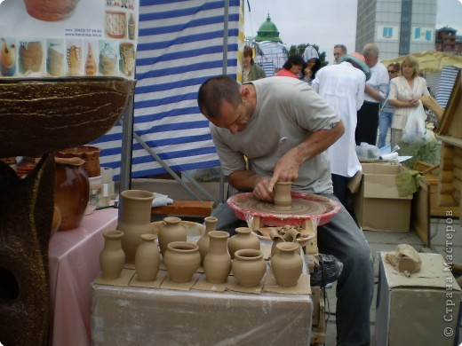
В городе мастеров каждый желающий может попробовать своими руками создавать эти изделия, сувениры из глины, камня, металла с помощью мастера. Побывав на этой ярмарке понимаешь как предки умели украшать свой быт. Мастер класс на ярмарке Мастер класс на ярмарке

Slide 22
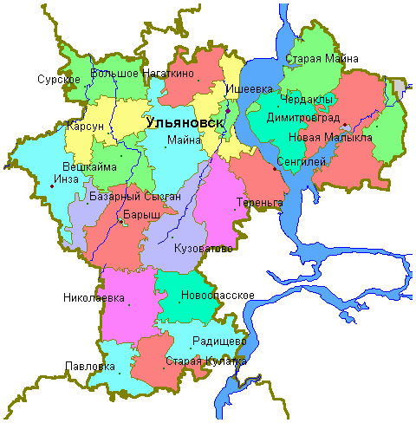
География народных художественных и ремёсел Ульяновской области, в каких районах области сохранились народные промыслы

Slide 23
Г.Ульяновск 1. ООО «Керамос» – художественная керамика (Гончарная мастерская, производит керамические изделия ручной работы, цветочные горшки, посуду, сувениры, предметы интерьера, авторские работы). 2. ООО «Лита» – художественная обработка местных поделочных камней «симбирцит», «сенгилит», «аммонит». Изготавливают ювелирные изделия, сувениры, предметы интерьера.

Slide 24
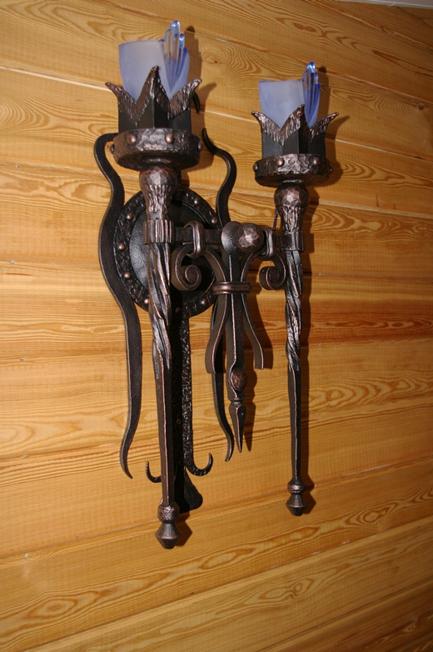
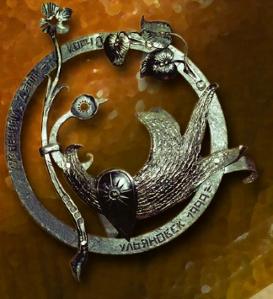
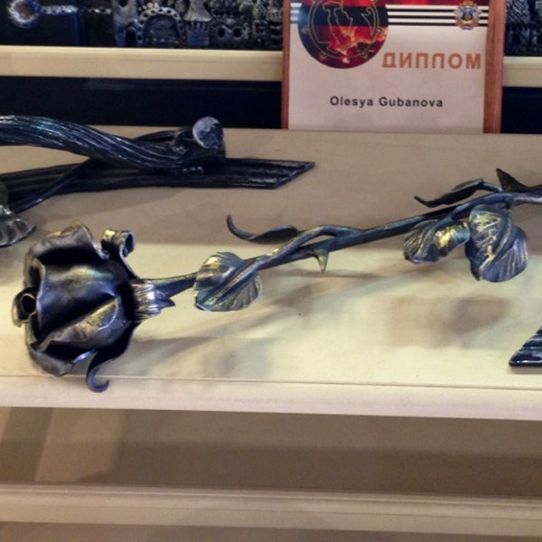
3. Керамический цех сувенирного завода – художественная керамика 4. Симбирский кузнечный двор «Корч» – художественная ковка

Slide 25
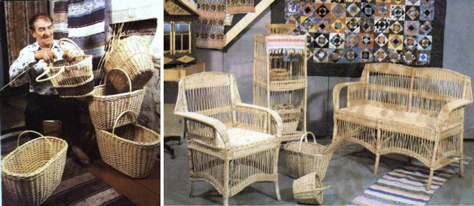
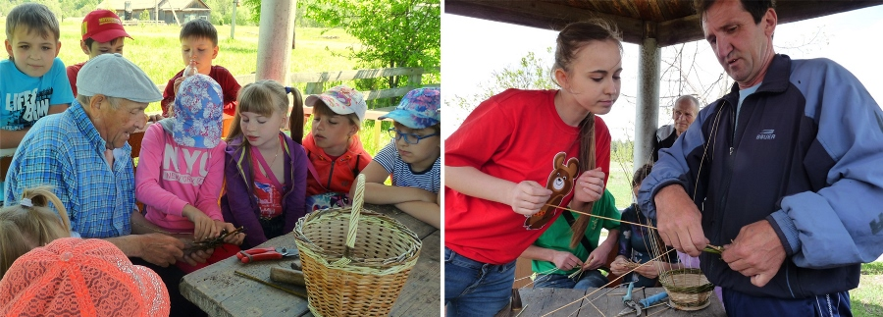
Барышский район 1. Лозоплетение – Акшуатский леспромхоз особого мастерства добился Е.В Чекарлеев получил звание король лозы. По сей день его сын занимается обучением детей мастерству. 2. Вязание на спицах (пуховые платки) – с. Калда

Slide 26
Карсунский район Карсунский район 1. Карсунская фабрика художественного ручного ткачества (скатерти, коврики, покрывала, полотенца, салфетки, народные костюмы). 2. Гончарное производство – село Сухой Карсун В окрестностях села залежи нескольких сортов глины(красной, голубой, серой, пёстрой). Село получило славу как село горшечников 3. Лозоплетение

Slide 27
Мелекесский район 1. Лоскутное шитье 2. Кружевоплетение 3. Резьба по дереву 4. Лозоплетение

Slide 28
Г.Инза 1. Артель лозоплетения р.п. Кузоватово 1. Кузоватовский промбыткомбинат – резьба и роспись по дереву г. Сенгилей 1. Изготовление мебели с элементами ручной резьбы

Slide 29
Легенды, сказы, предания Симбирского края Симбирск издавна называли краем легенд. Среди собирателей Симбирских легенд, сказов, преданий и песен известны имена многих писателей и учёных

Slide 30
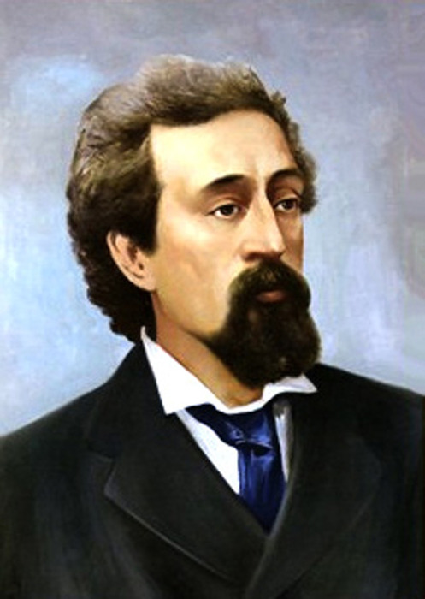
Дмитрий Николаевич Садовников. Воспевал землю Симбирскую. Заслужено назван певцом Волги и Степана Разина. Произведения: «Как мужик клад нашёл»; «Как чудовище клад оберегало»; «Про разбойника Шорюка»; «Как Разин в крест стрелял» «Как Пугачёв помещика напугал»; «Почему Разин отрубил голову своему сыну»; «Почему Разин приказал потопить лодку с золотом»

Slide 31
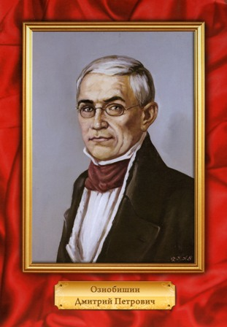
Дмитрий Петрович Ознобшин. Первым стал записывать песни чуваши и мордвы

Slide 32
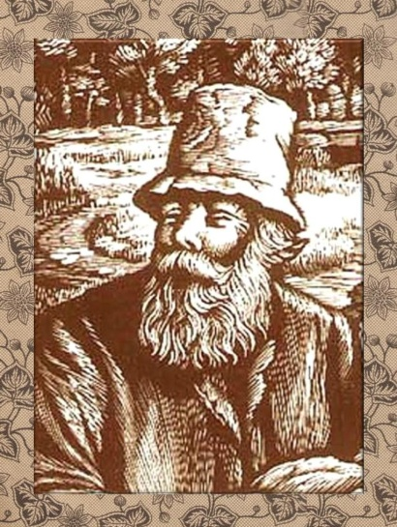
Абрам Кузьмич Новопольцев Родился в Старомайнском районе г.Ульяновска. Русский сказочник. Д.Н Садовников записал с его слов 25 сказок. Которые вошли в сборник сказки и предания Симбирского края. Сказки волшебные, о животных для детской аудитории.

Slide 33
С 2003 года в Ульяновской области проводится ежегодный фестиваль имени А. Новопольцева. С 2007 года эмблемой фестиваля стала Курочка Татарушка героиня одной из сказок Новопольцева. Которая стала негласным символом Старомаинского района. С 2014 года имя выдающегося сказочника присвоено Старомаинскому межпоселенческому культурно- досуговому центру.

Slide 34
Сергей Трофимович Аксаков Автор сказки «Аленький цветочек». Эту сказку слышал в детстве от ключницы Пелагеи, работавшей в доме его деда. Сказку посвятил своей внучке Ольге. В Радищевском районе с 2002 года ежегодно в середине мая проводится фестиваль в честь цветения дикого пиона. Местные жители считают что именно его Аксаков описывал в своей сказке.

Slide 35
Николай Михайлович Карамзин. Автор сказок : «Дремучий лес»; «Бедная Лиза»; «Прекрасная Царевна и счастливый Карла»; Произведений» «Волга»; «Молитва о дожде»

